Slide 1
NOST- Nasjonalt verktøy for observasjon av smitteforebyggende tiltak i helsetjenesten
Modul 3: Hansker
2026

Slide 2
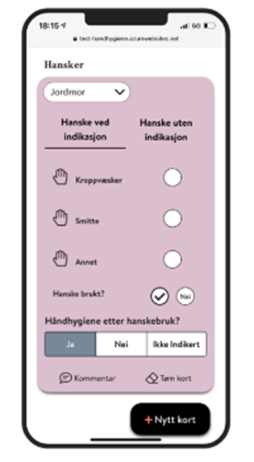
Innhold
Bakgrunn og hensikt med NOST​
Hansker som smitteverntiltak - Indikasjoner for hansker
Innlogging og gjennomføring av observasjoner​
Modul 3 – Hansker​
Felles funksjoner​
For å ta i bruk og levere data til nasjonal databank fra NOST modul 1: Fire indikasjoner (håndhygiene), må dere gjennomgå sertifiseringskurs.
Mer informasjon om kursdatoer finner du Kurs og webmøter om NOST – FHI.

Slide 3
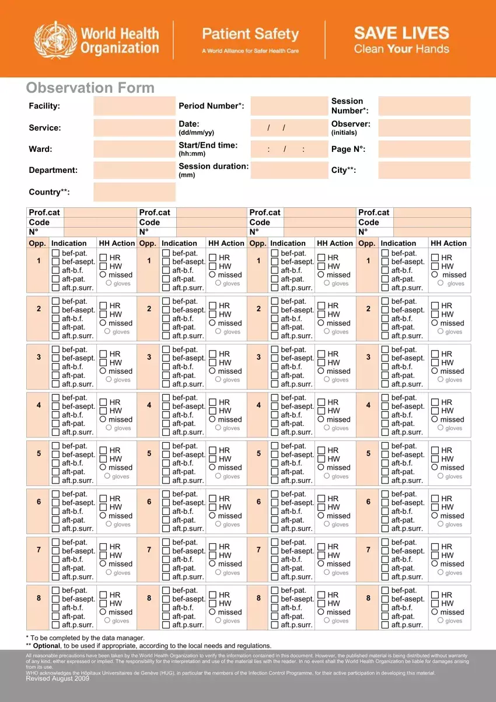
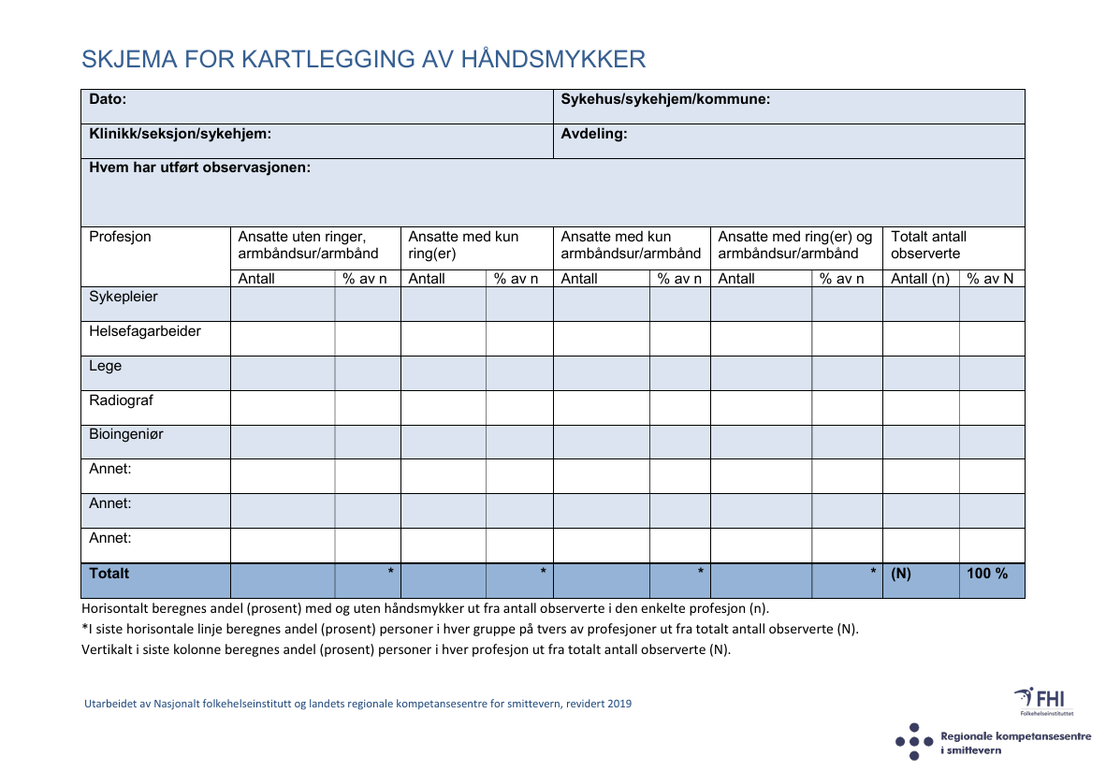
Bakgrunnsinformasjon om NOST
Observasjon er ansett som gullstandard
Håndhygiene er ett effektivt smitteforebyggende tiltak​
Bar fra albue og ned er en viktig forutsetning for håndhygiene
Observasjon gullstandard for å:
  kartlegge praksis
  avdekke faktorer som påvirker etterlevelse
  skreddersy forbedringstiltak
  kontrollere effekt
Notes:
For å forebygge infeksjoner og hindre smittespredning

Slide 4

Hvordan ble NOST til?
Handlingsplan for bedre smittevern (2019)
FHI fikk i oppdrag å utarbeide en nasjonal standard og en elektronisk løsning for observasjon av håndhygiene
Videre står det i handlingsplanen at:
  Sykehus skal iverksette system for overvåking av håndhygiene ved bruk av løsningen
  Kommunehelsetjenesten bør ta løsningen i bruk

Slide 5

Hensikten med NOST
Målet er bedre etterlevelse av håndhygiene og riktig bruk av verneutstyr for å redusere forekomsten av helsetjenesteassosierte infeksjoner
Kartlegge lokal etterlevelse
Avdekke lokale forbedringsområder
Følge effekten av forbedringstiltak
Feedback direkte til gjeldende enhet
Standardisere opplæring i håndhygiene og bruk av personlig verneutstyr
Samle nasjonale data
Være tids- og kostnadsbesparende

Slide 6

NOST som verktøy
Sammenlignet med den gode gammeldagse metoden med penn og papir, er denne tidsbesparende.
De innsamlede dataene kan enkelt tas ut av den oppnevnte koordinatoren og presenteres på avdelingsnivå.

Slide 7

Hansker som smitteverntiltak
Indikasjon for hansker

Slide 8
Rene engangshansker
Hansker er et godt smitteforbyggende tiltak
Hansker beskytter helsepersonells hender mot å bli forurenset med mikroorganismer fra blod og andre kroppsvæsker
Hansker er et godt smitteforebyggende tiltak når det benyttes på rett måte og til rett tid.​
Hansker minimerer, men eliminerer ikke forurensning av hendene.
Hansker er ikke et alternativ til håndhygiene, men et tillegg. Hendene bør alltid rengjøres når hanskene er tatt av​.
Hansker reduserer antall ganger håndvask må utføres.
Hansker er ikke et alternativ til håndhygiene, men et tillegg.

Slide 9
Rene engangshansker
Indikasjoner for bruk
Hansker bør benyttes:
Når det er forventet direkte kontakt med kroppsvæsker, slimhinner, ikke-intakt hud eller annet mulig infeksiøst materiale.
Ved håndtering av synlig eller mulig forurenset utstyr eller flater i omgivelsene.
Når håndhygiene alene ikke har tilstrekkelig effekt (f.eks. ved nakne virus, sporedannende bakterier eller skabb).
Når helsepersonellet har eksem eller sår på hendene*.
Ved risiko for kontakt med skadelige medikamenter eller kjemikalier.
*Når helsepersonell har eksem eller sår på hendene, bør det gjøres individuell vurdering i samråd med leder/lege, vedrørende deltagelse i pasientnært arbeid, og i hvilke situasjoner hansker eventuelt bør benyttes.

Slide 10
Rene engangshansker
Rene engangshansker bør skiftes:
mellom hver pasient for å forebygge smitte mellom pasienter
under stell av samme pasient dersom hendene har vært i kontakt med urene kroppsområder
dersom hansker er perforert eller skadet
når medisinsk utstyr som benyttes til flere pasienter har vært berørt under stell av en pasient

Slide 11
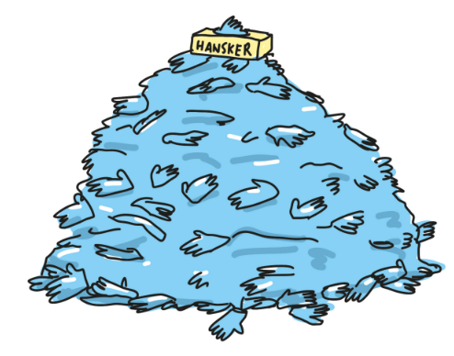

Rene engangshansker
Erfaringer rundt bruk av hansker
Det er et overforbruk av hansker i helsetjenesten.
Mange bruker hansker av gammel vane, og ikke fordi det er en reell indikasjon.
Helsepersonell glemmer å ta av hanskene og utføre håndhygiene mellom urene og rene oppgaver hos samme pasient.
Inventar og fellesutstyr blir ofte berørt med urene hansker.
Hansker benyttes som en erstatning for håndhygiene, istedenfor et supplement.
Hansker brukt på denne fører til økt smitterisiko

Slide 12
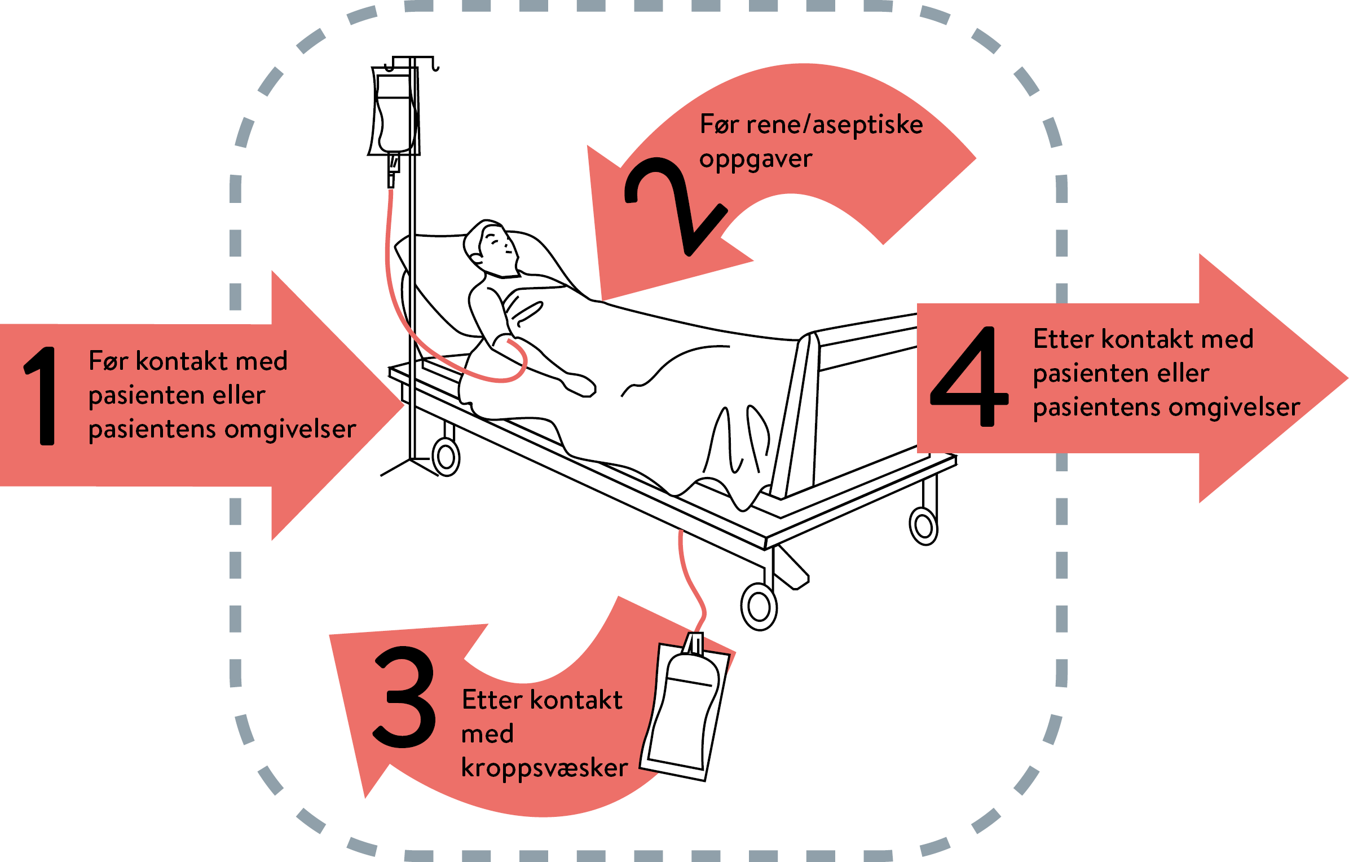
Håndhygiene og hanskebruk
For å sikre godt smittevern er det viktig at helsepersonell er kjent med indikasjonene for hanskebruk og viktigheten av å utføre håndhygiene etter de 4 indikasjonene for håndhygiene, også når hansker brukes.​
I håndbok for håndhygiene kan du lese mer om:
  indikasjon for håndhygiene
  anbefaling om bruk av rene engangshansker

Slide 13
Innlogging og gjennomføring av observasjoner

Slide 14
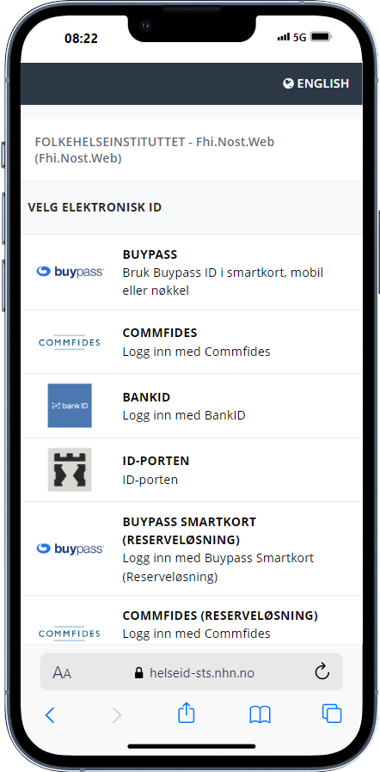
Strukturen i NOST
Tre roller
To brukergrensesnitt
Observatør​
Koordinator​
Administrator (FHI)
Krever innlogging med bank ID
Observasjon: https://nost.fhi.no​
Administrasjon: https://admin-nost.fhi.no
Notes:
NOST er en web basert kvalitetsforberdingsverktøy med tre roller og to brukergrensesnitt. Krever hpr nr og bankId for å bli bruker.

Slide 15
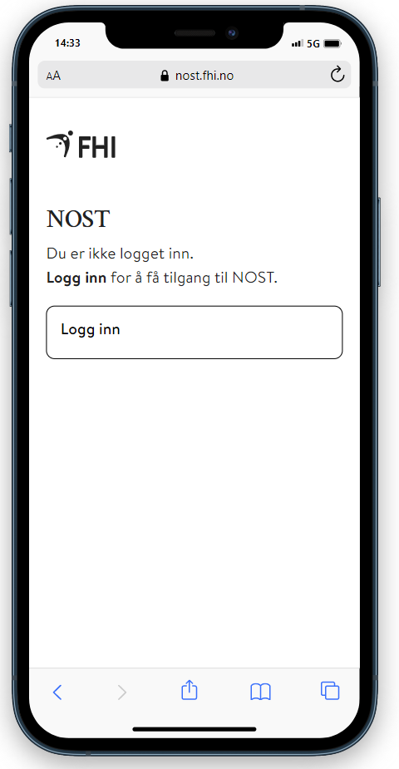
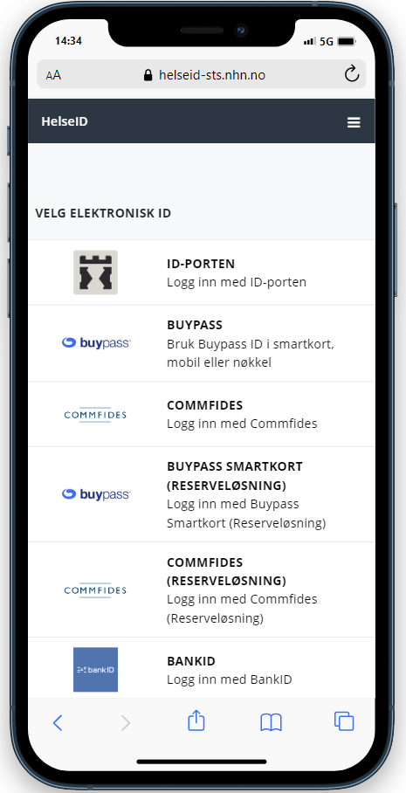
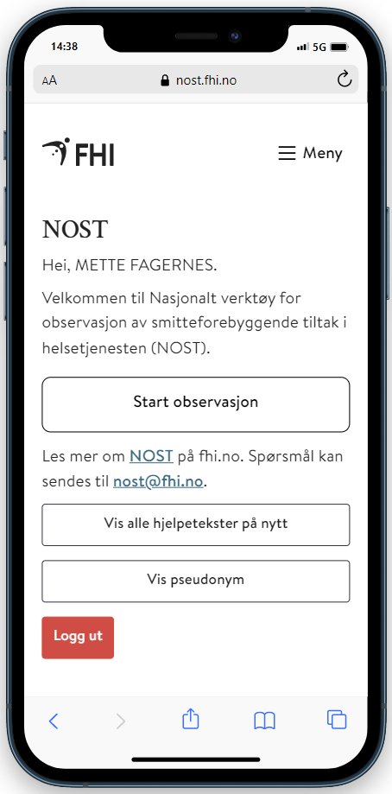
Hvordan logge inn som observatør

Slide 16
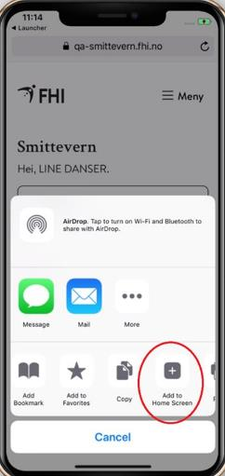
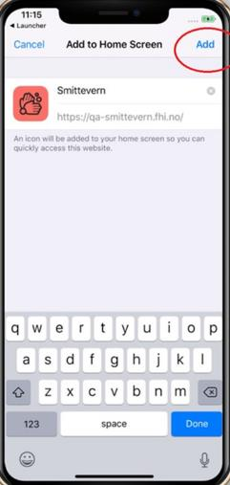
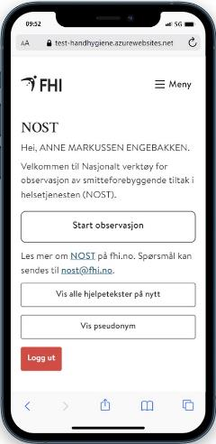
Legge NOST til som snarvei på telefonen
Legg til på hjem skjerm
Legg til på hjem skjerm
Send til

Slide 17
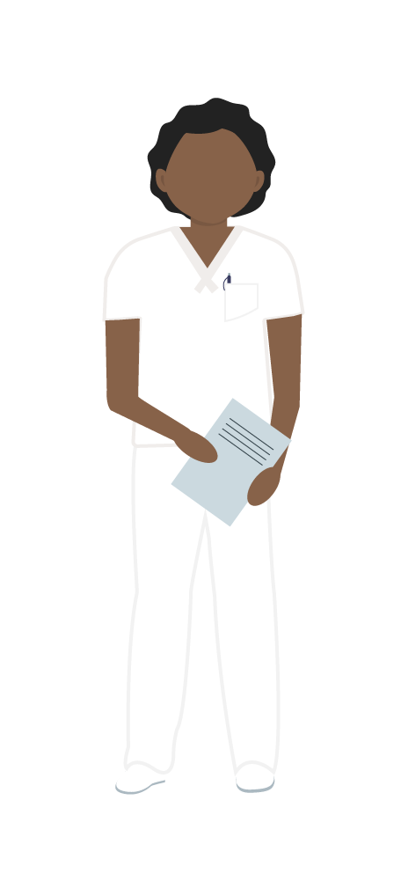
Gjennomføring av observasjon
Organisering og gjennomføring
Observasjon gjennomføres med minst mulig sjenanse for pasienter og ansatte.
Observatører må behandle enkeltobservasjoner som taushetsbelagte opplysninger.
Profesjoner med færre enn fem ansatte på en enhet registreres i «helsepersonell (samlegruppe).
Kommentarer og observasjoner lagres uten informasjon som kan identifisere personer.
Utform en plan i forkant, og avklart mellom ledelse, koordinator og observatør når observasjoner skal gjennomføres og hvem som skal få resultatene.

Slide 18

Gjennomføring av observasjon forts.
Etiske betraktninger
For modul 3 – hansker, gjøres det en observasjon for hver situasjon hansker er indikert eller hvor hansker er benyttet uten at det er indikasjon for bruk.
Enheten oppsummerer resultater på en måte som hindrer at funn kan knyttes til enkeltpersoner eller små grupper.
Kommentarer og observasjoner lagres uten informasjon som kan identifisere personer.
Del de innsamlede dataene med avdelingens ansatte.
Bruk de innsamlede dataene til lokalt forbedringsarbeid.

Slide 19
Begrepsavklaringer
Anledning når en eller flere indikasjoner er tilstede
Indikasjon vil si årsaken til at hansker benyttes
Observasjon en registrert anledning​
Kort benyttes om firkanten hvor alle registreringer føres opp i NOST. Når kortet lagres tømmes det slik at kortet kan brukes til neste person
Sesjon benyttes om en samling observasjoner ved samme avdeling gjennomført i en sammenhengende tidsperiode (20-30 minutter)

Slide 20
Modul 3: Hansker

Slide 21
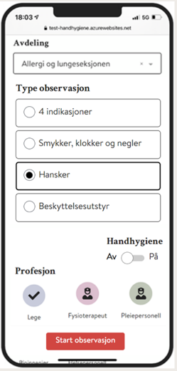
Hvordan observere hansker
Tilvalg
Før du starter observasjon kan du velge å aktivere tilvalget «Håndhygiene»
Spørsmål om hvorvidt håndhygiene ble utført i forbindelse med hanskebruk vil komme hver gang det er registrert at hansker er benyttet, med eller uten indikasjon
Dersom det er registret en situasjon hvor det er indikasjon for hanskebruk hvor hansker ikke er benyttet, kommer ikke spørsmålet opp

Slide 22
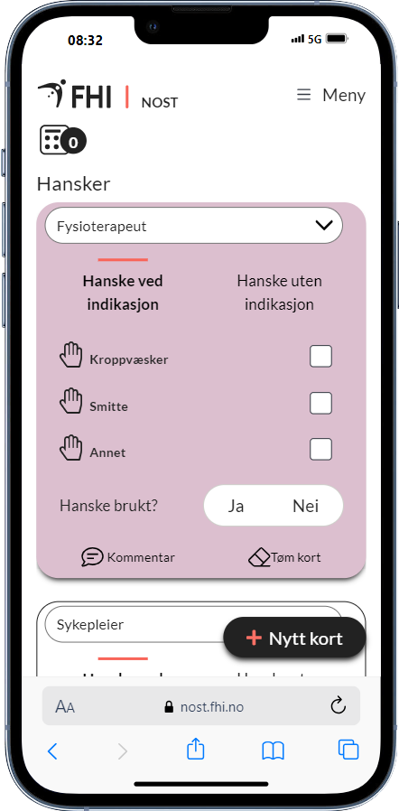
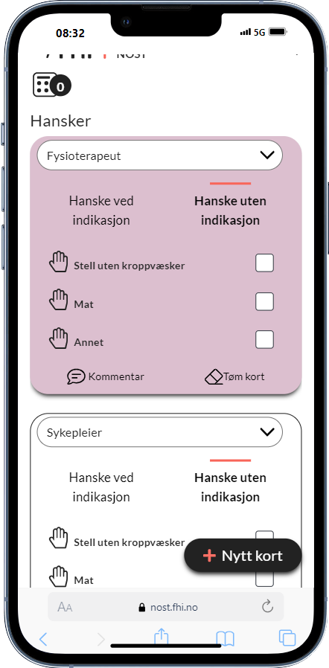
Hvordan observere hansker
To kategorier
1. Hansker blir benyttet eller ikke når det er indikert
2. Hansker blir benyttet når det ikke er indikert
Situasjoner hvor hansker ikke er indikert og heller ikke benyttes, skal ikke registreres
Når man har logget inn i modulen og er klar til å starte observasjonen er «Hansker med indikasjon» lagt som forvalg
Indikasjonen er vist ved en rød strek
Skal man registrere en situasjon hvor hanske blir benyttet uten at det er indikasjon for det, klikker man på «Hanske uten indikasjon»

Slide 23
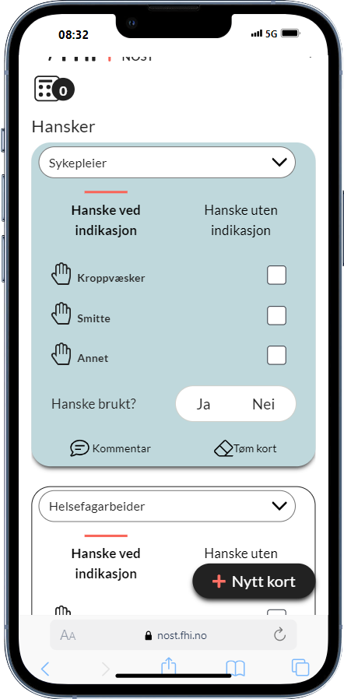
Hvordan observere hansker
Ett kort for å registrere per situasjon (observasjon)
Det fylles ut ett kort per observasjon:
  for hver situasjon hvor hansker er indikert eller
  for situasjoner hvor hansker blir benyttet uten at det er indikert
Har du valgt flere profesjoner på forsiden får du opp ett kort per profesjon. Alle kortene ser du ved å scrolle ned på skjermen
Sjekk at kortet du registrerer på har samme profesjonen som personen du observerer
Profesjonen kan endres ved å gå inn på rullgardinen øverst til venstre på kortet
Har du registrer feil på kortet kan du enten fjerne markeringene samlet ved å trykk på «Tøm kort» nede i høre hjørne, eller fjerne markeringen en og en ved å trykke på dem på ny

Slide 24
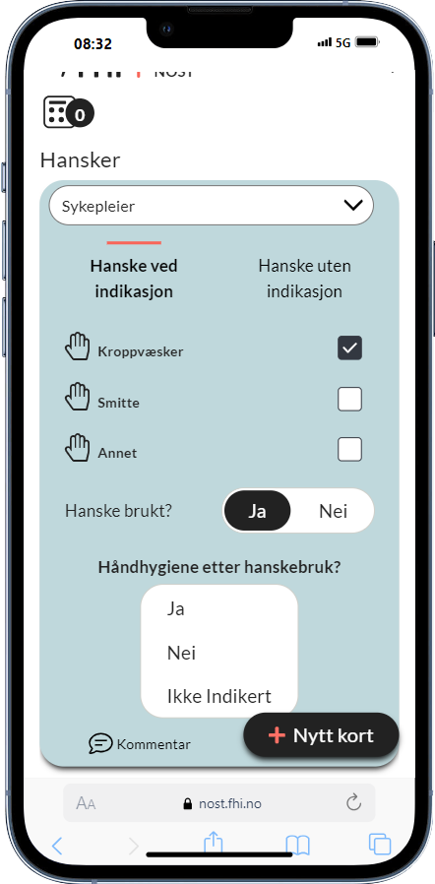
Hvordan observere hansker
Hvordan registrere en situasjon med indikasjon
Det er definert tre indikasjoner for hanskebruk
Kryss av for en eller flere indikasjoner
Kryss av for om hansker er benyttet eller ikke (ja/nei)
Når håndhygiene etter hanskebruk er registrert som forvalg vil du, når du har svart ja på at hansker er benyttet, få opp spørsmål om håndhygiene ble utført etter hanskebruk

Slide 25
Nye anbefalinger for bruk av hansker 2026
Anbefalingene påvirker ikke registreringen
Selv om den generelle anbefalingen relatert til bruk av hansker på smitterom nå er endret, vil observasjonene være den samme.
F.eks. vil fortsatt anbefalingen om bruk av hansker gjelde ved kjent eller mistenkt smitte med f.eks. C.diff og skabb.
Antall ganger smitte velges som indikasjon vil trolig gå ned.

Slide 26
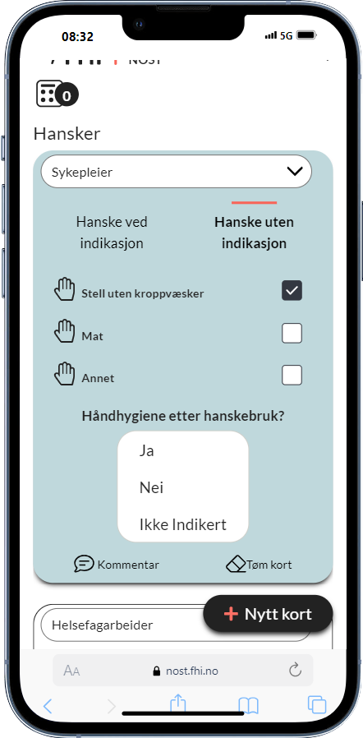
Hvordan observere hansker
Hvordan registrere en situasjon uten indikasjon
Det er satt opp tre eksempler på situasjoner hvor hansker ofte benyttes uten at det er behov
Kryss av en eller flere indikasjoner
Her får du ikke spørsmål om hansker benyttes da det kun er situasjoner hvor det er benyttet (men ikke indikert) som registreres
Dersom du som forvalg har valgt å registrere håndhygiene etter hanskebruk vil du få opp spørsmål om håndhygiene ble utført etter hanskebruk

Slide 27
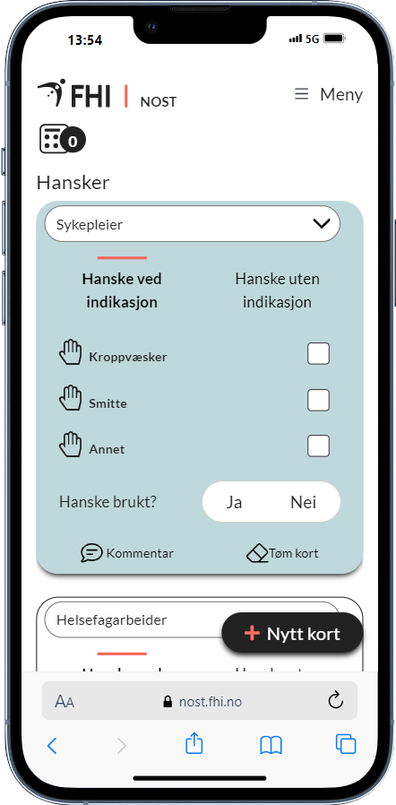
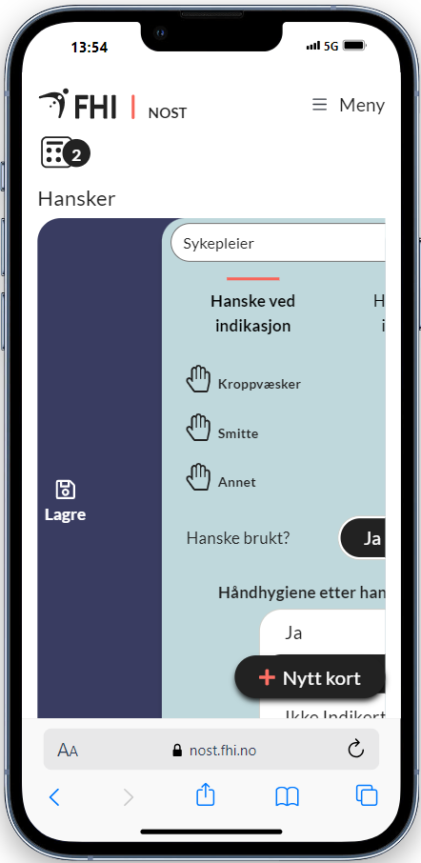
Hvordan observere hansker
Legge til kommentar, tømme og lagre kort
Det er mulig å legge til en kommentar til det enkelte kort (observasjon) som lagres med observasjonen
Har du registrer feil kan du enten fjerne alle markeringene ved å trykk på «Tøm kort» nede i høre hjørne, eller fjerne markeringen en og en ved å trykke på dem på nytt
Observasjonen lagres ved å skyve kortet til høyre
Tellelisten oppe til venstre økes med en observasjon (markert med rød sirkel)

Slide 28
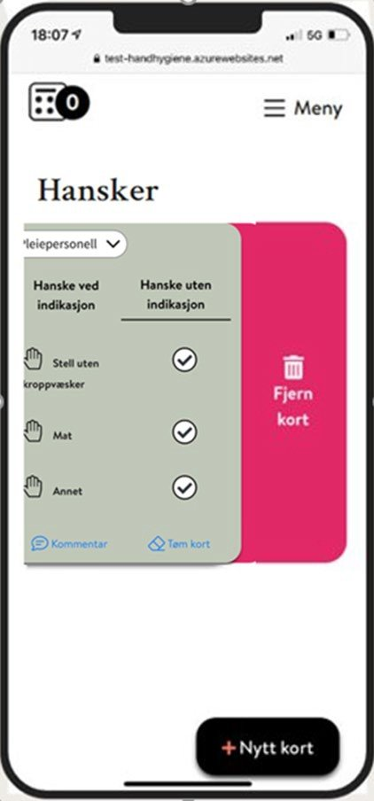
Hvordan observere hansker
Slette kort eller legge til nytt kort​
Du kan slette et kort ved å dra det til venstre.
NB! Innholdet på kortet forsvinner når det slettes, slik at det er viktig å lagre siste observasjon på kortet før kortet slettes.​
Ønsker du flere kort oppe kan du legge til et nytt kort ved å trykke på «Nytt kort». Du får da spørsmål om hvilken profesjon kortet skal ha før det legger seg øverst, over de andre kortene du har oppe på skjermen.​

Slide 29
Felles overordnede funksjoner
Se, redigere, sende sesjoner, hovedmeny mm.

Slide 30
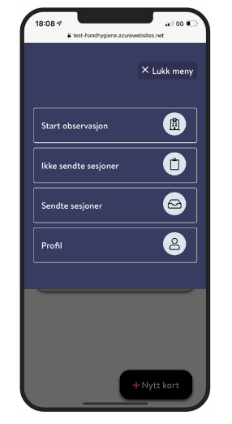
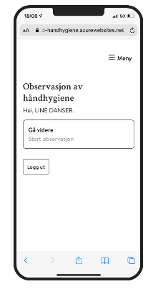
Hovedmeny
Du kan gå til hovedmenyen, uansett hvor du er i løsningen.
Fra hovedmenyen kan du:
  Starte en ny sesjon (observasjon)
  Se på og endre sesjoner som ikke er sendt til koordinator
  Se på sesjoner som er send til koordinator
  Se på din profil
NB! Dersom du har starter en ny observasjonssesjon (en ny modul) vil sesjonen du startet først avsluttes.

Slide 31
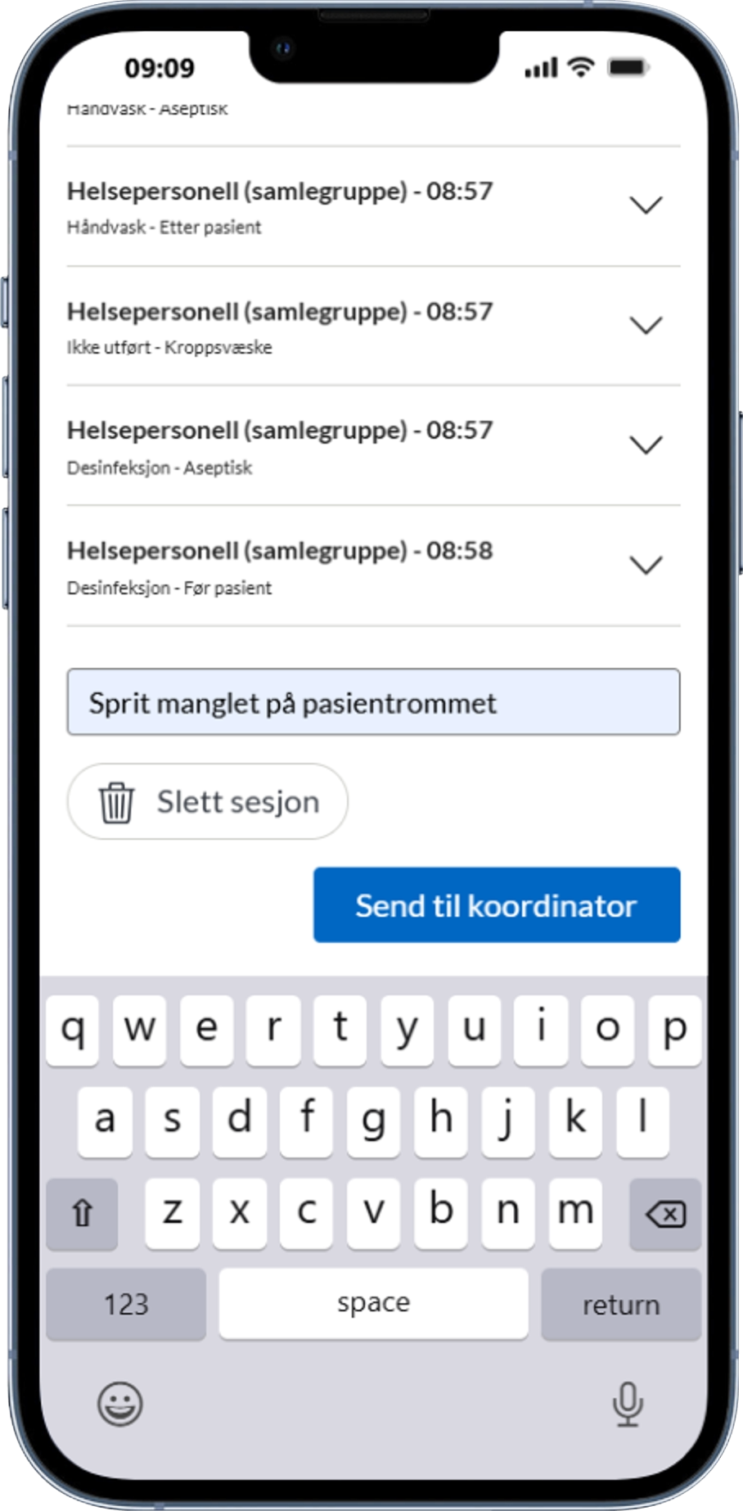
Å avslutte en sesjon
En sesjon kan avsluttes på to måter
Via hovedmenyen - om du trykker på hovedmenyen oppe i høyre hjørne og går inn på en av punktene, avsluttes sesjonen automatisk og lagrer seg under «ikke sendte sesjoner»
Via telleknappen - Gå inn på telleknappen opp i venstre hjørne og scroll ned. Velg «Send koordinator». Sesjonen avsluttes og legger seg under «Sendte sesjoner» i hovedmenyen

Slide 32
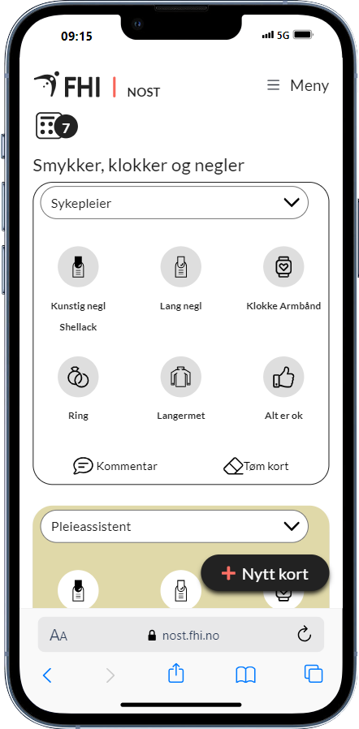
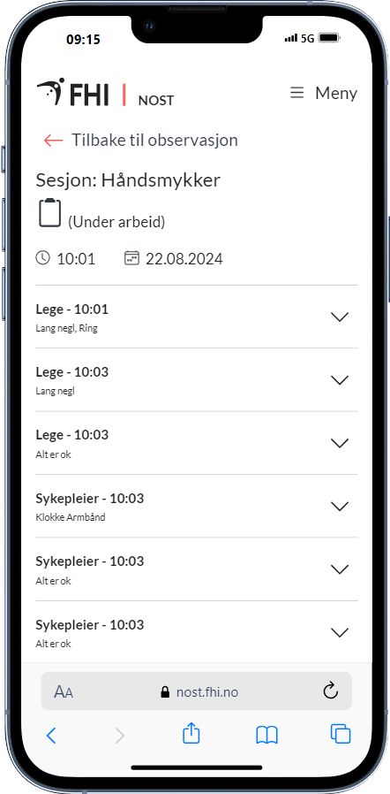
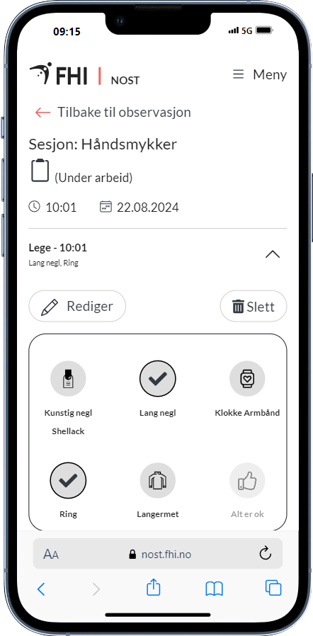
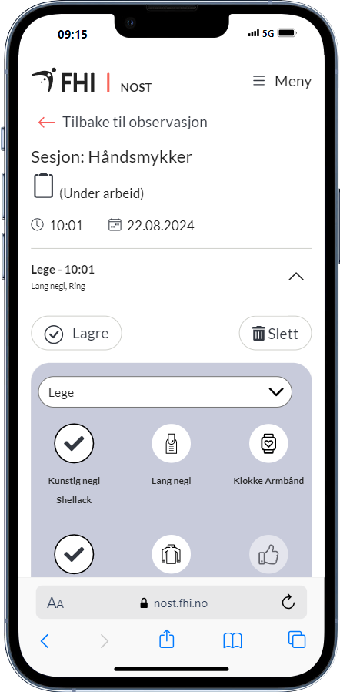
Se og redigere observasjoner under en pågående sesjon
Gå inn på tellelisten oppe i venstre hjørne
Åpne og redigere observasjonene (kortene) du ønsker å redigere ved å trykke på kortet og deretter «Rediger»
Gjør endringer og trykk «Lagre»
Gå tilbake for videre observasjon ved å trykke «Tilbake til observasjon»

Slide 33
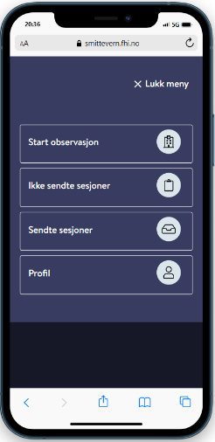
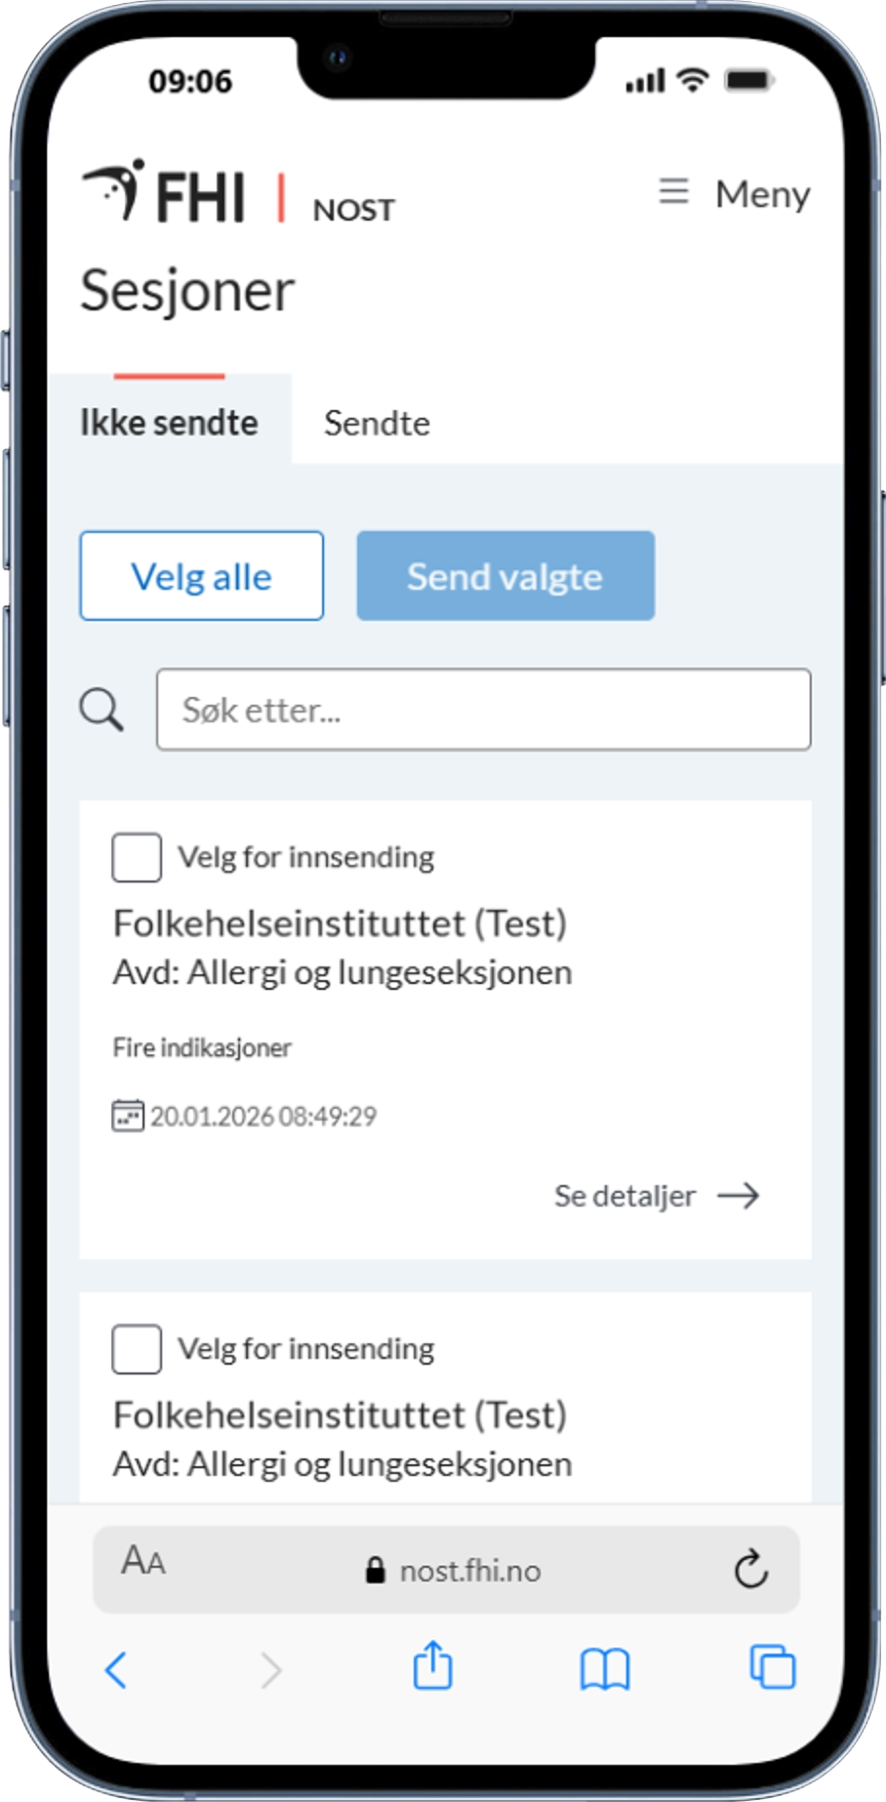
Se, redigere og slette observasjoner
- som er avsluttet og lagret
Du kan redigere lagrede data før du sender til koordinator ved å gå inn i hovedmenyen og velge "Ikke sendte sesjoner" og velge "Se detaljer"
Det er mulig å redigere enkeltobservasjoner, slette enkeltobservasjoner (kort) og slette hele sesjoner
Velg aktuell sesjon og trykk deretter på observasjonen man ønsker å redigere eller slette

Slide 34

Hvordan redigere observasjoner som er lagret
Du kan redigere lagrede data før de sendes koordinator. Gå inn på "Ikke sendte sesjoner" på hovedmenyen og velge "Se detaljer" på aktuell sesjon.
Her kan du redigere enkeltobservasjoner, slette enkeltobservasjoner (kort) og slette hele sesjoner.
Du velger aktuell sesjon og trykker deretter på observasjonen du ønsker å redigere.

Slide 35
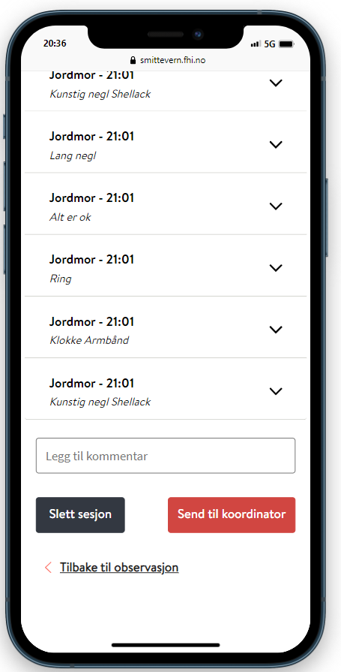
Hvordan dele data med koordinator
Sende sesjon
Når sesjonen er ferdig kan du velge å sende sesjonen umiddelbart til koordinator, eller vente til senere. Du kan sende på to måter:
1. Under pågående observasjon kan du avslutte sesjonen ved å sende den til koordinator:
Gå inn på tellelisten i venstre hjørne
Scroll ned siden og velg "Send koordinator"

Slide 36
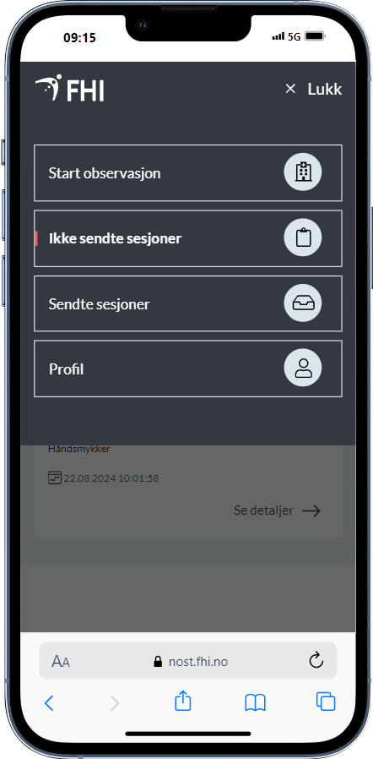
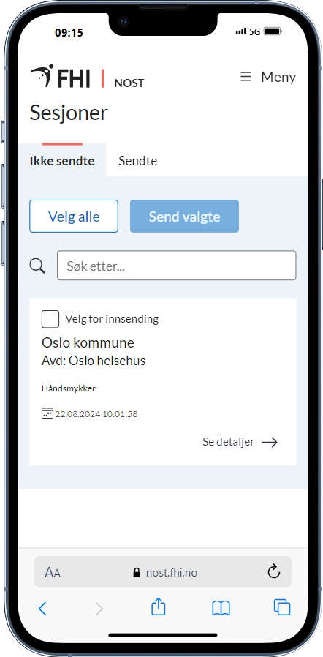
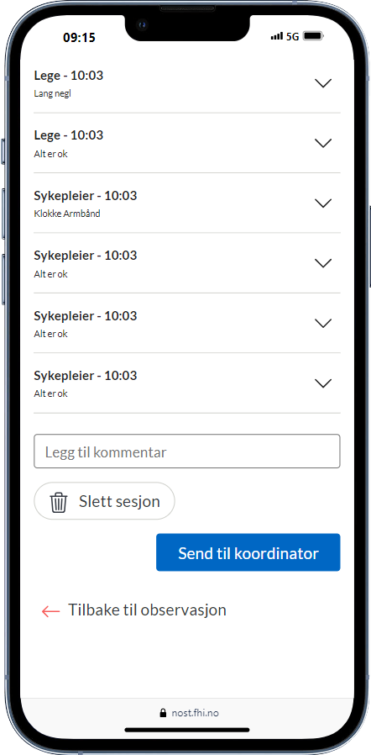
Hvordan dele data med koordinator forts.
Sende sesjon
2. Du kan også sender en sesjon til koordinator fra hovedmenyen:
Velg "Ikke sendte sesjoner"
Velg "Se detaljer" for aktuell sesjon slik at alle enkeltobservasjonene i sesjonen blir synlig
Scroll ned siden og velg "Send til koordinator"
Når du har sendt dataene til koordinatoren mister du muligheten til å redigere dataene. Er det behov for endringer etter at dataene er sendt må dette gjøres av koordinatoren i admin. grensesnittet.

Slide 37
Sendte sesjoner
Du kan se sendte sesjoner ved å gå inn på "Sendte sesjoner" i hovedmenyen.
Her kan du gå inn på hver enkelte sesjon, se detaljene på den enkelte observasjon (kort) og finne kort oppsummering av resultater fra sesjonen.
Du kan også laste ned dataene som Excel fil.
Det er ikke mulig å redigere sendte sesjoner. Koordinatoren har anledning til å redigere dataene.

Slide 38
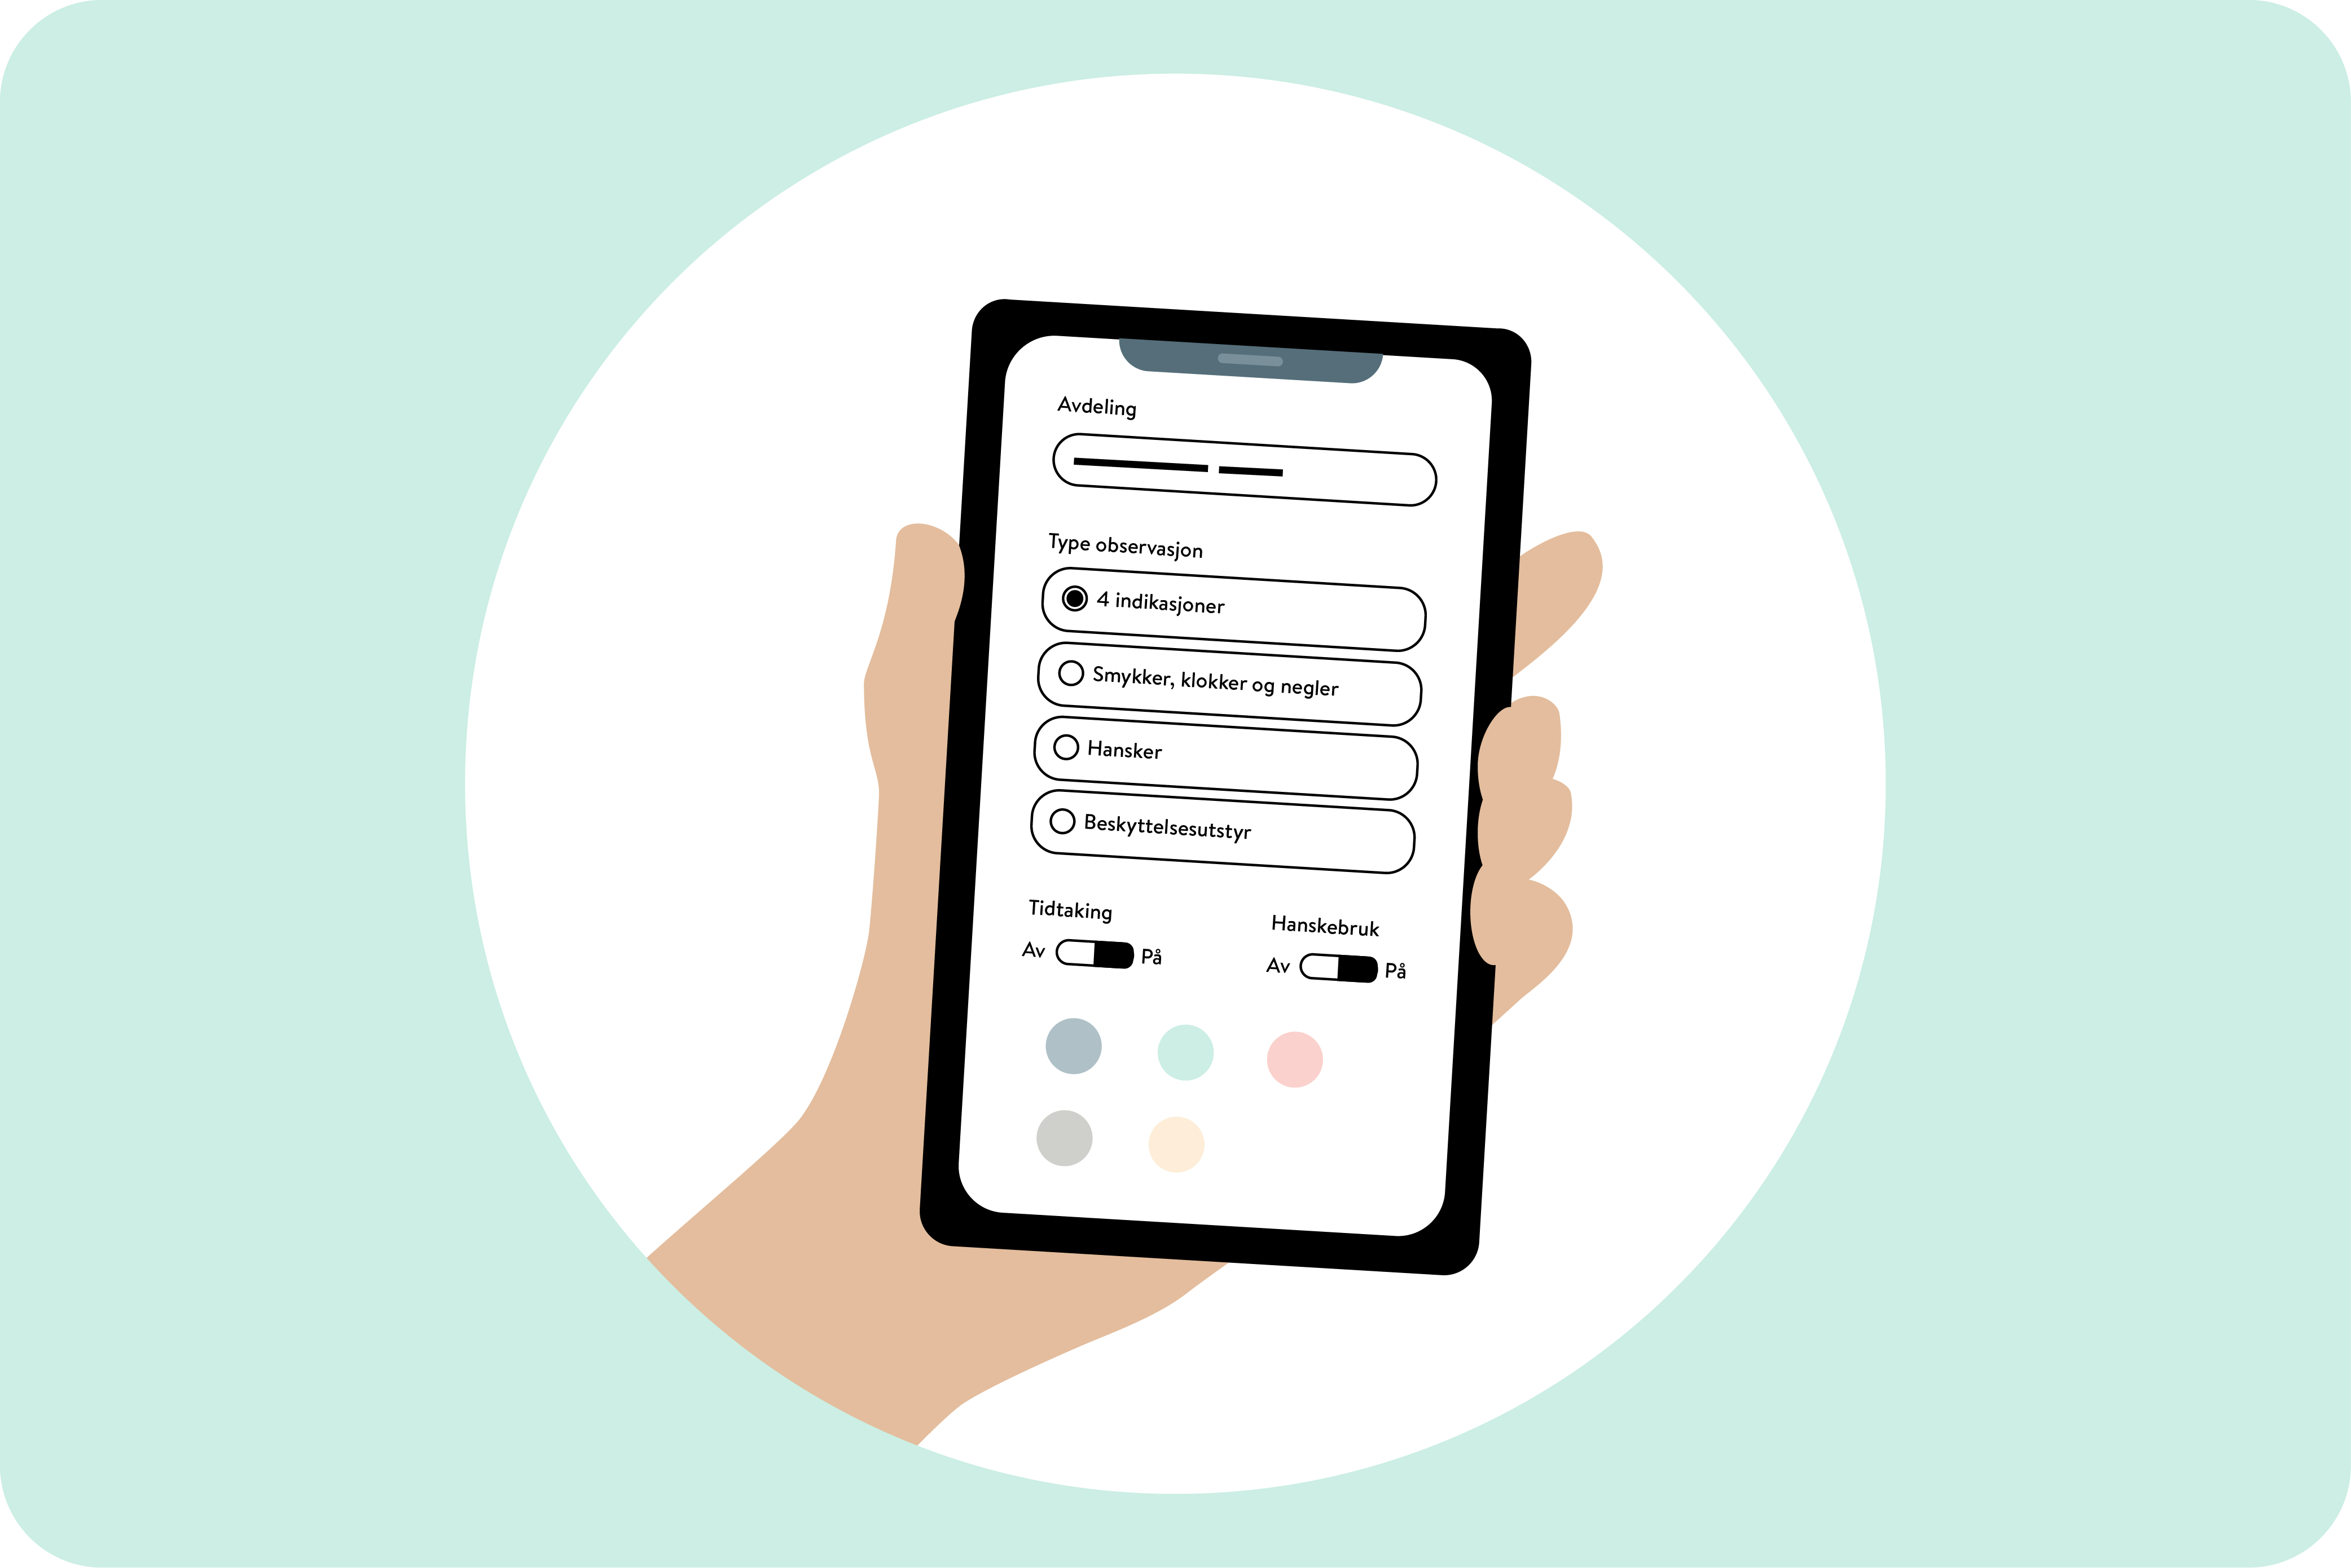
Lykke til!
Spørsmål kan sendes til nost@fhi.no
Mer informasjon om NOST finner du i Håndbok for NOST på fhi.no

